Slide 1
В.Г.Распутин родился 15 марта 1937г.

Slide 2
1964 – в газете "Восточно-Сибирская правда" опубликован рассказ "Человек с этого света".

Slide 3
1967 – публикуется повесть "Деньги для Марии", принесшая писателю известность. Распутин принят в Союз писателей СССР.

Slide 4
1969 – начало работы над повестью "Последний срок".

Slide 5
1974 – выходит в свет повесть "Живи и помни" (Государственная премия, 1977).

Slide 6
1976 – выходит повесть "Прощание с Матёрой".

Slide 7
В 1978 году на экраны страны выходит телевизионный фильм К.Ташкова "Уроки французского" по одноименной повести Распутина.

Slide 8
1981 – Распутин награжден орденом Трудового Красного Знамени.

Slide 9
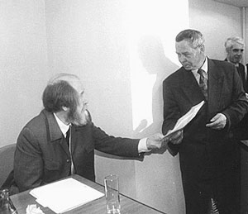
В мае 2000 года писателю была вручена премия Александра Солженицына за пронзительное выражение поэзии и трагедии народной жизни , вращённости с русской природой и речью , душевностью и целомудрие в воскрешение добрых начал.

Slide 10
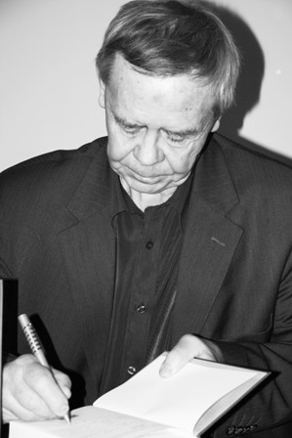
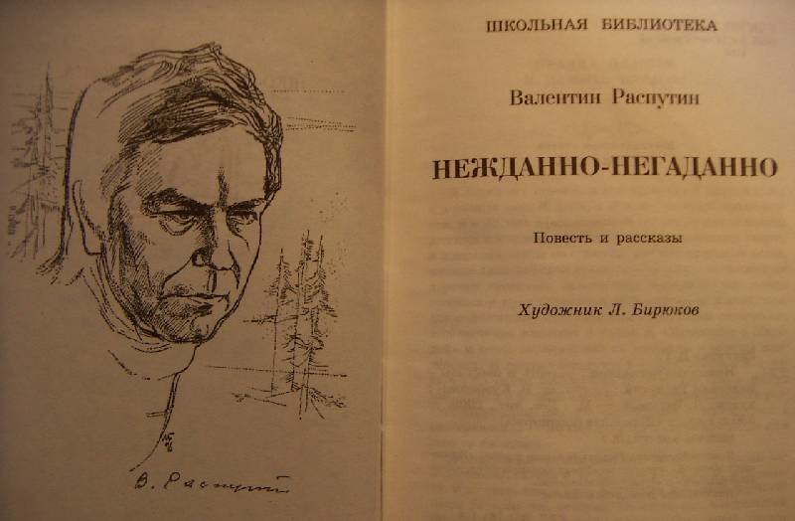
В последние годы писатель много времени и сил отдает общественной и публицистической деятельности, не прерывая творчества. В 1995 г. вышли в свет его рассказ «В ту же землю»; очерки «Вниз по Лене-реке»; в 1996 — рассказы «Поминный день»; в 1997 — «Нежданно-негаданно»; «Отчие пределы» («Видение» и «Вечером»).

Slide 11
В 2004 г. опубликовал книгу «Дочь Ивана, мать Ивана».
В 2006 г. вышло третье издание альбома очерков писателя «Сибирь, Сибирь .» (предыдущие издания 1991, 2000).
Произведения входят в региональную школьную программу по внеклассному чтению

